Slide 1
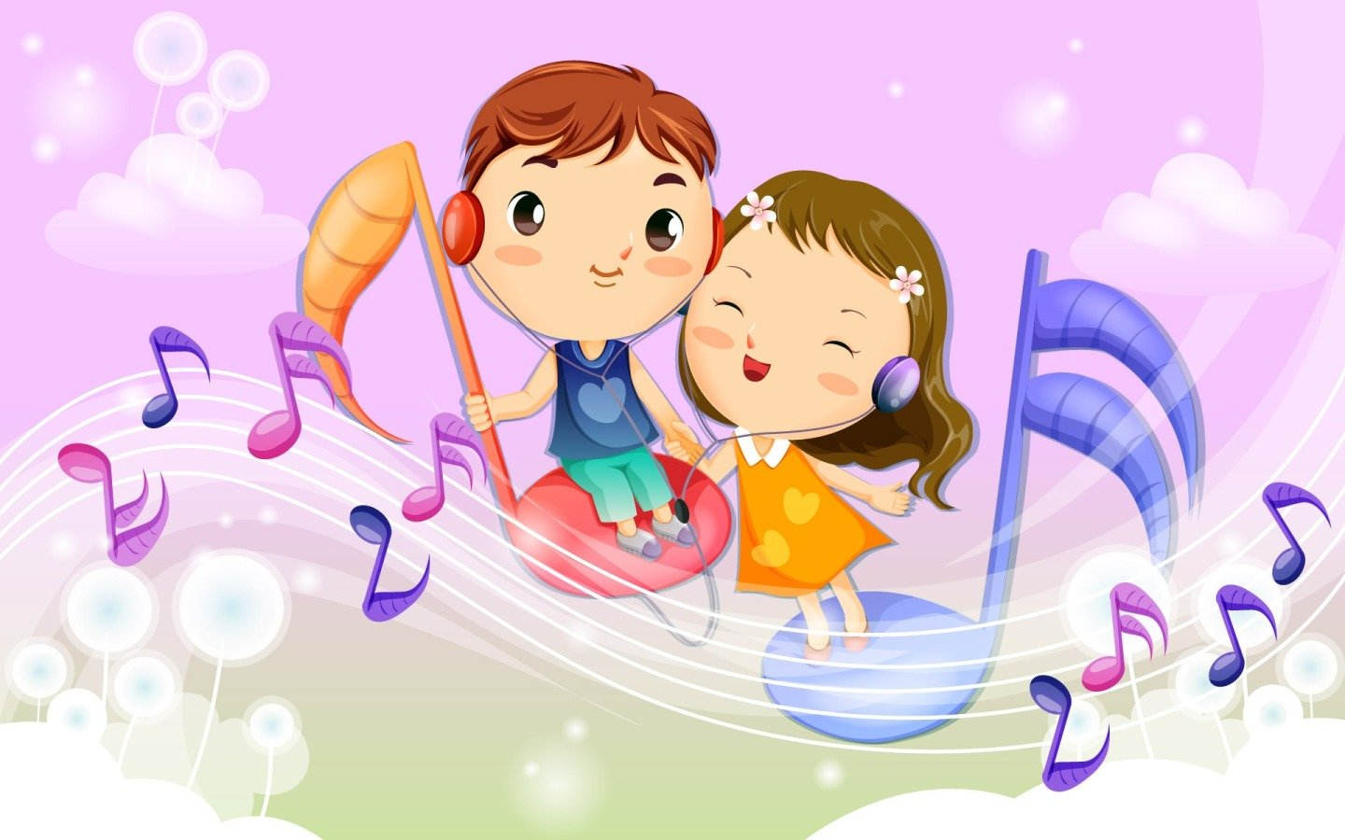
Слушаем музыку в средней группе Консультация для родителей
Слушаем музыку в средней группе
Консультация для родителей

Slide 2
Одним из любимых видов музыкальной деятельности детей пятого года жизни по-прежнему остается слушание музыки (как вокальной, так и инструментальной), причем дети любят слушать разнообразные музыкальные произведения народного, классического и современного репертуара.
У ребенка 4-5 лет формируется элементарный навык слуховой культуры – воспринимать музыку, дослушивать ее до конца. Это помогает понять общий характер, настроение пьесы, ее выразительные средства. Появляются первые аргументированные эстетические оценки музыки и осознанное избирательное отношение к ней.

Slide 3
Ребенок этого возраста способен сопереживать настроению и содержанию музыки, соответствующей его собственному опыту. Он легко устанавливает элементарные связи между знакомыми ему жизненными явлениями и музыкальными образами произведений. Представления о том, что музыка «рассказывает» о чем-то новом, волнующем, вызывают у ребенка интерес, желание прислушиваться к ее звучанию. Имеющийся музыкальный опыт позволяет им вслушиваться и различать музыку первичных жанров (песня, танец, марш). Важно, чтобы дети слушали музыку осознанно.
Поскольку в этот период интерес ребенка к музыке велик, он способен запоминать, узнавать, называть многие знакомые ему произведения, что свидетельствует о состоявшемся развитии музыкальной памяти.

Slide 4
Как же слушать музыку дома?
Заранее приготовьте музыку, которую вы будете слушать. Для маленького ребенка подходит музыка, которая доставляет ему положительные эмоциональные переживания. Для развития восприятия музыки лучше использовать небольшие законченные музыкальные фрагменты из произведений русских и зарубежных классиков, народную музы­ку, песни в исполнении детского хора, короткие пьесы.

Slide 5
Внимание ребенка этого возраста к непрерывно звучащей музыке устойчиво в течение 1,5 - 2,5 минут, а с небольшими перерывами в звучании между пьесами - в течение 7-10 минут. Слушание может быть более или менее продолжительным в зависимости от индивидуальных особенностей ребенка, его физического состояния.
Предупредите членов семьи, чтобы было тихо и чтобы в комнату во время звучания музыки не входили. Пригласите ребенка слушать музыку, можно позвать также и кого-то из членов семьи. И дети, и взрослые слушают музыку сидя.

Slide 6
Однако необходимо помнить, что у ребенка еще продолжается процесс развития органа слуха. Барабанная перепонка нежна и легко ранима, окостенение слухового канала и височной кости не закончилось, поэтому музыка не должна быть громкой и продолжительной.
Восприятию музыки продолжает помогать иллюстрация, без которой маленький слушатель не может представить себе описанные в песне события. Иллюстрация все еще нужна для качественного восприятия характера и содержания произведения. Также используем и речевой материал: стихи, загадки.

Slide 7
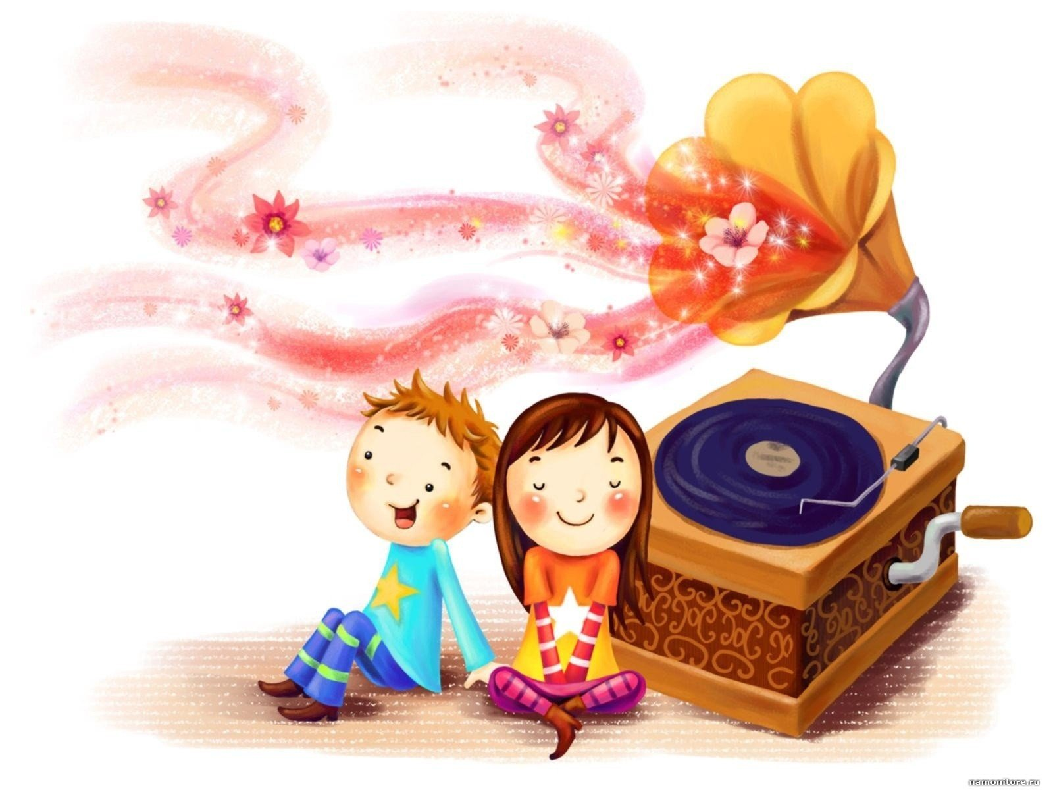
Чтобы не снижать интерес детей к музыке, необходимо многократно повторять произведение.
После прослушивания спросите, понравилась ли им музыка, о чем в ней рассказывалось.
Поиграйте с детьми в игру "Что делают дети?" Под музыку дети выполняют движения: маршируют, танцуют, "спят".

